Slide 1
Poezie pro děti
Literatura pro děti I – 3. přednáška
25. března 2024; 8:55 – 10:25

Slide 2
Cíl přednášky
Představit vybrané básnické sbírky a antologie pro děti především prostřednictvím textů, ale také reflexe jejich didaktického potenciálu
Reflektovat také školní kontext výuky poezie a vybrané čítanky

Slide 3
Úvodní otázky
Proč číst poezii?
Proč je poezie důležitá?
Jak s poezií pracovat ve škole?
Jaké autory, básně, knihy veršů pro děti si vybavíme?

Slide 4
Výstupy a učivo v RVP v souvislosti s poezií
RVP ZV
- výstupy pro 2. období (4. a 5. třída) související bezprostředně s poezií:
žák vyjadřuje své dojmy z četby a zaznamenává je;
volně reprodukuje text podle svých schopností, tvoří vlastní literární text na dané téma;
při jednoduchém rozboru literárních textů používá elementární literární pojmy.
Učivem týkajícím se poezie jsou následující činnosti a pojmy:
„poslech literárních textů;
zážitkové čtení a naslouchání;
tvořivé činnosti s literárním textem – přednes vhodných literárních textů, volná reprodukce přečteného nebo slyšeného textu, dramatizace, vlastní výtvarný doprovod;
základní literární pojmy – literární druhy a žánry: rozpočitadlo, hádanka, říkanka, báseň; spisovatel, básník, kniha, čtenář; verš, rým, přirovnání
(RVP ZV, 2023, s. 22–23).

Slide 5
Definice poezie v čítankách
Zdůrazňuje se, že básně mají pravidelný rytmus – střídání přízvučných a nepřízvučných slabik podle určitých pravidel, které zjistíme vytleskáváním (Janáčková a kol., 2021, s. 58).
V čítance nakladatelství Didaktis se setkáváme s následující definicí básně: „literární dílo členěné do veršů. Básní je např. Polednice K. J. Erbena ze sbírky Kytice nebo Modlitba J. Skácela z Metliček. Autor obvykle píše básně, chce-li vyjádřit city, postoje, nálady a vztah ke světu. Rytmus, rým a melodičnost básně jsou nejlepším prostředkem k jejich vyjádření. Existují ale také básně epické (Rousová, 2007, s. 191).
V další čítance je definována lyrická báseň absencí příběhu a tím, že v ní básník vyjadřuje své pocity, touhy, dojmy a jako příklad je uvedena báseň Krásné peří. (Janáčková a kol., 2021, s. 58)
Autorky čítanky Nová škola – Duha přejímají text Radka Malého Co je lyrika (Kam až smí smích); lyrika jsou básně, které vyjadřují pocity, nálady i nápady svého autora (Janáčková a Janáčková, 2015, s. 111).

Slide 6
Definice poezie v čítankách
V čítance Nová škola, s. r. o. je lyrika vymezena jako druh, který vyjadřuje city, pocity, dojmy, úvahy, myšlenky, nálady nebo kouzlo okamžiku; epiku naproti tomu zastupují literární žánry v poezii i próze, které mají děj, příběh se odehrává v čase a v prostředí (Kozlová, 2020, s. 189)
V čítance nakladatelství Didaktis je poezie vnímána jako dílo psané ve verších, případně členěné do strof (např. básně J. Žáčka). Je vhodná pro zpracování lyriky, ale může se použít i pro epiku nebo drama. (Rousová a kol., 2007, s. 193) Literární druhy – tři (…) podle toho, zda je zprostředkován děj, pocity nebo střetávání postav. (…) Epika je založena na ději, který je vyprávěn vypravěčem a zprostředkován postavami. Lyrika vyjadřuje city, postoje, nálady, dojmy (např. dojem z podzimní krajiny), myšlenky a vztah ke světu (Tamtéž).
V čítance SPN je distinkce mezi poezií a prózou vysvětlena následujícím způsobem: poezie (básnictví) je oblast umělecké literatury psaná obvykle veršem s výrazným rytmem a rýmem. Slova se většinou spojují do veršů, verše do slok, sloky do celé básně. Próza je literární dílo, ve kterém vypráví autor příběh. Slova se spojují do vět, věty do odstavců, odstavce do kapitol, kapitoly do celého díla (Čeňková a Jonák, 2017, s. 15).

Slide 7
Pohled do čítanek pro 5. třídu
Nejvíce zastoupená báseň v čítankách pro 5. třídu a příklady zadání pro žáky je Seifertova báseň Rozhovor ze sbírky Chlapec a hvězdy
Analýza a srovnání zadání k básni ve vybraných čítankách – viz soubor „Čítanky a zadání“

Slide 8
Inspirace: Metodická příručka „V říši poezie“
https://www.projektsypo.cz/dokumenty/MP_-_V_risi_poezie_aneb_Jak_cist_s_zaky_poezii_final.pdf
Aktivity před čtením
příprava pro „žákovo osobní setkání s básní“, prostor pro zaujetí a naladění žáka, navození atmosféry (tolerance, otevřenost, důvěra, spolupráce), motivace
Aktivity během čtení
„žákovo osobní setkání s básní“, vnímání básně, přemýšlení nad textem a interpretace
Aktivity po čtení
prostor pro sdílení, sebevyjádření, vlastní tvorbu, záznam o přečteném a prožitém

Slide 9
Formalistická zadání X Potenciál básní
Zadání typu urči, vyhledej, vysvětli, spočítej…
Potenciál – hledání souvislostí, pocity, smysly, jazyk, úvahy, krása, humor, souvislost s dalšími uměleckými oblastmi, představivost, mnohoznačnost atd. atd.

Slide 10
Poetický slovníček dětem v příkladech
Absolutní báseň
Akrostich
Dvojsmysl
Eufonie
Hádanka
Haiku
Kaligram
Konkrétní báseň
Limerick
Píseň
Rozpočítadlo
Rým
Sonet
Verš
Vázaný verš
Volný verš

Slide 11
Sbírky, o nichž bude řeč
KAINAR, Josef. Nevídáno-neslýcháno. Praha: Státní nakladatelství dětské knihy, 1964.
BRUKNER, Josef. Obrazárna. 1.vyd. Praha: Albatros, 1982.
SKÁCEL, Jan. Uspávanky. Praha: Albatros, 1983.
FRYNTA, Emanuel. Písničky bez muziky. Ilustrace Markéta Prachatická. Praha: Argo, 2010.
NIKL, Petr. Záhádky. Praha: Meander, 2007. Modrý slon (Meander).
Malý, Radek. Listonoš vítr: (co přinesl a co mi šeptal). V Praze: Albatros, 2011.
FISCHEROVÁ, Daniela. Milion melounů. Praha: Meander, 2011. Modrý slon (Meander).
SILVERSTEIN, Shel. Jen jestli si nevymejšlíš. V Praze: Albatros, 2014.
MÍKOVÁ, Marka. Žvejkačky. Ilustrace Juraj Horváth. Praha: Baobab, 2015.

Slide 12
KAINAR, Josef: Nevídáno-neslýcháno (1964)
Klasické dílo české nonsensové poezie pro děti.
Básně mají charakter rozpočítadel a říkadel, jsou rytmické a vybízejí děti ke skandování.
Jako bonus máte v Moodlu veršovanou Kainarovu verzi Zlatovlásky.

Slide 13
KAINAR, Josef: Nevídáno-neslýcháno (1964)
Na jabloni hrušky zrají,
na piano žáby hrají,
kočka píše úkoly, kohoutek jde do školy, ryba pije limonádu, kráva nosí rohy vzadu, kredenc tančí rejdovák, husa krávě šije frak, koník leze z fiatky, vítr fouká pozpátky, po obloze mráček běží, běží, běží, až k té věži. „Jaká je ta věž?“ „Velká jak ta lež.“
Úkol: Zkuste si napsat říkačku, která bude podobně popletená.

Slide 14
BRUKNER, Josef: Obrazárna (1982)
Toto je obrazárna pro děti.
Jsou v ní obrazy z celého světa.
Otevírá se a zavírá, jak je nám libo.
Ve velké obrazárně se nesmí mluvit, aby to obrazy nerušilo.
Toto je obrazárna pro děti.
Jsou v ní obrazy z celého světa, aby si s námi povídaly.

Slide 15
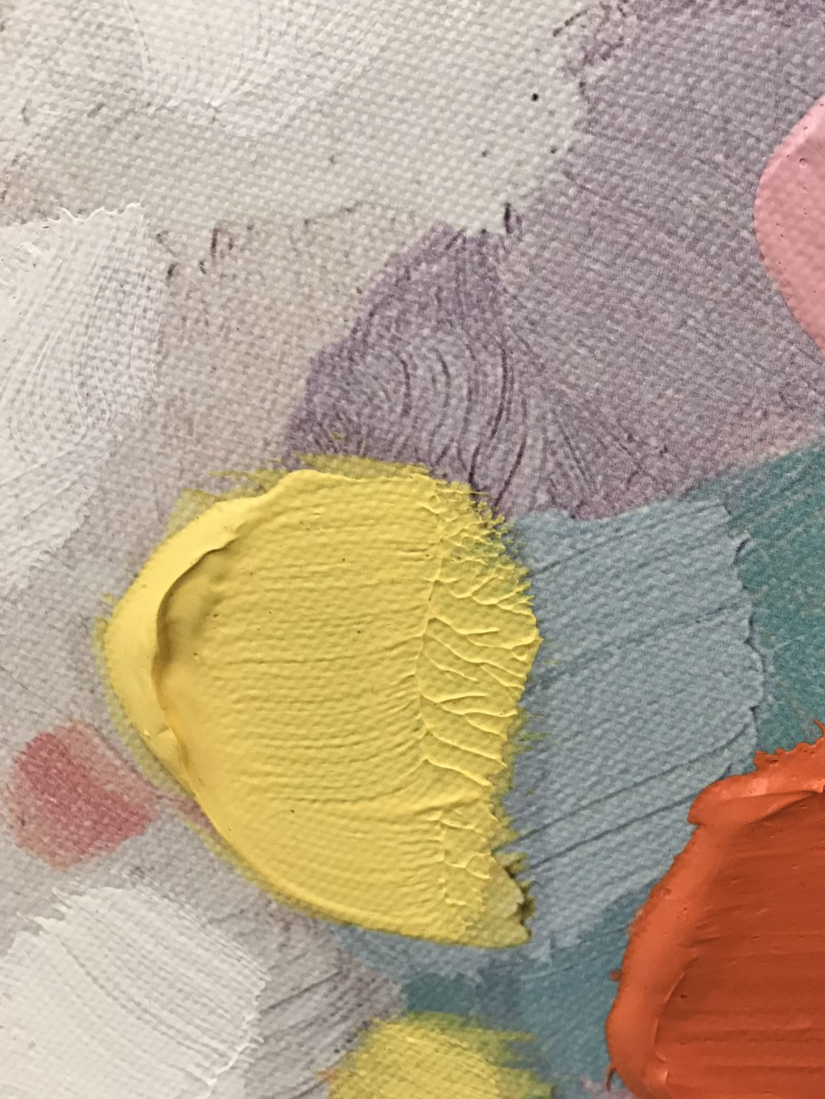
BRUKNER, Josef: Obrazárna (1982)
Ve sbírce nejsou obrazy pouhou ilustrací, ale přímo vrůstají do textu básníka.
Jsou galerií výtvarného umění od dávné doby (jeskynní malba z Lascaux) přes středověkou gotickou miniaturu z Rukopisu krumlovského až po vrcholná díla českých a světových malířů 20. století.
Bruknerovy básně přitom dokážou vyvolat náladu při tvorbě díla (Malíř koní na obraz Koně R. Dufyho).
Evokují skutečné přírodní motivy vyvolané dojmem obrazu, jako Tvář léta (G. Arcimboldo: Léto) nebo Česká krajina (Josef Čapek: Ráno).
Pobízejí k tvořivé aktivitě (Jak se maluje domeček na obraz Jana Zrzavého Dvůr v Kácově). Vyvolávají také úžasnou představivost jako třeba v básni Procházka, která rozvíjí příběh obrazu Rozhovor R. Magritta.

Slide 16
BRUKNER, Josef: Obrazárna (1982)
Jak by se báseň inspirovaná tímto obrazem Františka Tichého mohla jmenovat?
Jakou bude mít atmosféru?
Jaká slova nebo motivy se v ní objeví?

Slide 17
KLAUN
Drazí dámové a páni,
klaun – ten nemá nikde stání,
metá salta, létá vzduchem,
padá na nos, vrtí uchem,
z žebříku se na zem zřítí,
kabát má z chatrných nití,
židli, aby pod ním spadla,
růži, aby v ruce zvadla,
kolem samé trosky, střepy,
jen smůla se na něj lepí.
Každý z nás by radši utek,
ale on nemá rád smutek,
chce, abychom radost měli
a na židli neseděli,
když přijdeme do cirkusu
jako hejno kakabusů.

Slide 18
BRUKNER, Josef: Obrazárna (1982)
Budete tvořit báseň k obrazu.
Napište slova a slovní spojení, názvy pocitů, asociace, básnická pojmenovaní, která vás v souvislosti s obrazem napadají.
Při tvorbě básně máte čtyři možnosti:
Alespoň o jedné sloce o čtyřech verších inspirovanou tímto obrazem.
Nebo alespoň jedno dvojverší.
Případně i báseň psanou volným veršem (asociativní návaznost).
Další možností je báseň v próze (krátký básnický příběh).

Slide 19
PROCHÁZKA
Tak už to asi bude
do skonání světa,
že po zemi se jde
a po obloze létá.
A je to stejné v Brně,
v Paříži i v Praze.
Jinak to chodí
pouze na obraze.
Tam páni jdou a jdou
zabráni do hovoru,
ani si nevšimli,
že už jsou na obzoru.
Jdou dál a dál,
ti povídaví páni…
kdopak ví, kam se dá
jít po nebeské báni.

Slide 20
SKÁCEL, Jan. Uspávanky (1983)
Devatenáct delších lyrických básní s epickými prvky, koncipovaných jako vyprávění dětem před spaním.
V některých jsou zpracována tradiční témata spjatá s usínáním (Uspávanka s počítáním ovcí) a s přírodou (Uspávanka se studánkou) nebo klasické, ale nově pojaté pohádkové motivy (Uspávanka s Popelčiným oříškem).
Většinu Skácelových uspávanek však tvoří originální a vtipné příběhy, v nichž se lyrično proplétá s lehce absurdním humorem a dětským pohledem na svět (Uspávanka s vosou, která píchla Viktorii nebo Uspávanka s jednonohem a stonožkou).

Slide 21
Jan Skácel: Uspávanky
Najdeme i básně, které dětskému čtenáři přibližují svět hudby (Uspávanka s panem Mozartem) či výtvarného umění (Uspávanka s Hokusajem).
Další básně (i ukázky básní dalších autorů) zde: https://www.citarny.cz/nove-knihy/poezie/poezie-pro-deti/skacel-uspavanky
V Moodlu máte sbírku Kam odešly laně (k obrázkům Josefa Čapka).

Slide 22
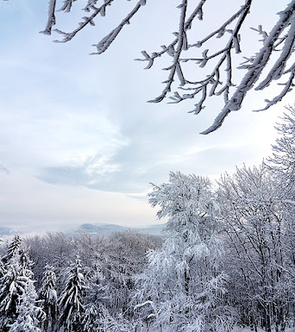
Uspávanka se sněhem a krásnou paní
V ledové sluji z jinovatky krajku okolo hrdla krásná paní má
a zpívá šeptem, zpívá uspávanku a je to píseň celá ________.
V zavátých úlech včely střeží med, ve sněhu zajíc udělal si jamku,
a spi, můj hochu, už i medvídek celý se schoval do zimního spánku.
V ledové sluji z jinovatky krajku okolo hrdla krásná paní má
a zpívá šeptem, zpívá uspávanku a celou zem tou písní uspává.

Slide 23
FRYNTA, Emanuel: Písničky bez muziky (1988)
Jedna z nejoblíbenějších sbírek pro děti a dospělé.
Ve výuce je využívána pro radostné a hravé poznávání češtiny.
Nadhled a humor.
Část zhudebněná P. Skoumalem na albu Kdyby prase mělo křídla (1991).
Pestrost námětů

Slide 24
OTÁZKY
Děti jsou strašné na dospělé: nemají kousek citu v těle a na kdeco se napořád dovedou ptát a ptát a ptát. To dospělí už po staletí se citlivě vždy ptají dětí jen na jediné: ,,Kolik je ti, chlapečku, kolik je ti let?" A když pak slyší třeba „Pět" - užasnou: ,,Jejej, to to letí!" Nechápou, jak se mohlo stát, že jim už bylo padesát.

Slide 25
POD
Koupíte lva i velblouda, je k mání lenochod, co vám však nikdo neprodá, je jedno zvíře - pod.
Já, kdyby svět byl bez podů, co bych měl za život? Jen ráno sejdu ze schodů - už za mnou běží pod.
I co se týče postele - já spávám v ní, on pod. A tak mi bytná nestele, snad jí to není vhod.
Je typické, že právě ti, jimž nejde pod nos pod, lžou, chrápou, křičí na děti a chodí do hospod.
Pod jistě jako maličký už bývá protiva, že třeba kouše tkaničky a slintá do piva -
a tak se často znelíbí to zvíře nevinné. Je ale někdo bez chyby? My lidi ne, my ne.
Já osobně mám pody rád, jsou prostě úžasní. A kdo mi to chce vyčítat, ten ať si ujasní,
že ze zvířat, k nimž od věků lne celý lidský rod, jsou nejmilejší člověku: pes, kočka, kůň a pod.

Slide 26
JELIKOŽ A TUDÍŽ
Je jaro, potká mrože mrož,
Proč ne, dva mroži. Budiž.
„Já jsem,“ dí první, „Jelikož.“
„A já,“ dí druhý, „Tudíž.“
A Jelikož hned tvrdí, že
mu pořád připadá,
že pana mrože Tudíže
tak trochu jako zná.
„Poslyšte, nejste vy ten mrož,
co ležel tady vedle?“
A Tudíž na to: „Ale což –
a celou zimu hnedle!“
Vždyť vy jste ležel na bříšku
půl roku vedle na kře!“
„Hned vedle tebe, Tudížku!
Jak žiješ, drahý bratře?
A copak dělá Leč a Byť
a naše malá Pakli?“
A museli se políbit,
až jim kly o kly cvakly.
Co báseň říká? Jelikož
je velmi moudrá, tudíž
nám říká, že mrož Jelikož
měl bratra jménem Tudíž.

Slide 27
NIKL, Petr: Záhádky (2007)
Krátké texty pojednávající nejčastěji o zvířatech, od těch nejmenších (hrobařík, kolibřík) až po ty největší (hroch, slon).
Texty provází originální autorovy ilustrace, z některých lze díky unikátnímu typografickému řešení skládat různé podivné tvory.
Texty jsou nejčastěji krátkými příběhy či pohádkami, jejichž děj je rozvíjen na základě jazykové hry s pojmenováním zvířete.
Součástí knihy je vložený příběh o Sníčkovi, který putuje a hledá svého kamaráda Sloňase – ale aby jej našel, musí se ponořit do snu.
Poetika snu, svébytný svět, v němž má hlavní úlohu fantazie a hra.

Slide 28
NIKL, Petr: Záhádky (2007)

Slide 29
NIKL, Petr: Záhádky (2007)

Slide 30
Niklův Blázníček (2009)
https://www.youtube.com/watch?v=vvJsKdUDtZ8&t=2s

Slide 31
Malý, Radek: Listonoš vítr: (co přinesl a co mi šeptal) (2011)
Zadání k vlastní tvorbě…
Jaká slova a slovní spojení se vám vybaví, když se řekne podzim (může být i konkrétně vítr, nebo personifikace větru)?
Jaké se vám vybaví klíčové situace a zážitky – postupujte asociační metodou (či metodou brainstormingu) – vyberte si právě jednu situaci a co nejlépe si vybavte smyslové představy (zrakové, sluchové, čichové, hmatové, chuťové – je možné si vybrat jen jeden konkrétní smysl a ten rozvíjet)
K vybraným slovům nebo představám si doplňte přirovnání, metaforu.
Vyberte si obraz, nebo fotografii s podzimní tematikou (popřípadě nakreslete vlastní ilustraci), která dobře koresponduje s vaší představou. Jaké detaily jsou na ní důležité – co by se dalo v básni použít?
Jaké úvahy a myšlenky vás napadají v souvislosti s jednotlivými slovy, představami, obrazy?
Vytvořte jedno až dvě čtyřverší se střídavým rýmem

Slide 32
Listí se pálí. Někde v dáli
den šera už má nalito.
Tady by listonoše hnali!
Pálí se listy. Voní to.
Sklizená pole ptáčky vábí
a vůbec různé bytosti,
tak scházíme se s přáním, aby
nás nespálil mráz lítosti.

Slide 33
Listonoš vítr ze své brašny
už listy stihl vysypat
do každé louže, každé kašny.
Tak čtěte si... pak běžte spát.
Pojedem spolu celou zimu
na oslíkovi ty a já,
budeme zpívat o podzimu
…………………………...

Slide 34
Velrybo velrybičko; R. Malý: Moře slané vody: (co šuměla mušle a co přišlo lahvovou poštou), 2014
Viděl jsem velrybu
bylo to ve snu
byla jak ostrov Byla noc
Dlouze se dívala
až na dno klesnu
pak připlula mi na pomoc
Dokud jsou velryby
nebudem sami
na moři ani za noci
Ale až nebudou
co bude s námi?
Kdo připluje nám pomoci?
Dlouze se dívala
až na dno klesnu
pak připlula mi na pomoc
Viděl jsem velrybu
bylo to ve snu
byla jak ostrov Byla noc
Ale až nebudou
co bude s námi?
Kdo připluje nám pomoci?
Dokud jsou velryby
nebudem sami
na moři ani za noci

Slide 35
FISCHEROVÁ, Daniela: Milion melounů (2011)
Jazyková invence a hravost
Básně: Milion melounů, Naopak, Cestovní pas, Ukolébavka

Slide 36
FISCHEROVÁ, Daniela: Milion melounů (2011)
Naopak
Tik a tak, je to tak!
Hodiny jdou naopak.
Dnes je čtvrtek, zítra středa.
Zítra narodí se děda.
Ale za šedesát let
bude žvatlat jako děcka
protože mu bude pět.
A to ještě není všecko!
Z babiček zas budou holky,
půjdou do mateřské školky,
pak z nich budou natotata
batolata, nemluvňata,
až nakonec miminka,
malá… menší… malinká…
Tik a tak, tik a tak!
Ale co se stane pak?!
Na jabloni hrušky zrají,
na piano žáby hrají,
kočka píše úkoly, kohoutek jde do školy, ryba pije limonádu, kráva nosí rohy vzadu, kredenc tančí rejdovák, husa krávě šije frak, koník leze z fiatky, vítr fouká pozpátky, po obloze mráček běží, běží, běží, až k té věži. „Jaká je ta věž?“ „Velká jak ta lež.“

Slide 37
Shel Silverstein: Jen jestli si nevymejšlíš (2014)
Ukázky básní – s. 34 a 89 – Bordelář a Cokdyže

Slide 38
MÍKOVÁ, Marka: Žvejkačky (2015)

Slide 39
MÍKOVÁ, Marka: Žvejkačky (2015)

Slide 40
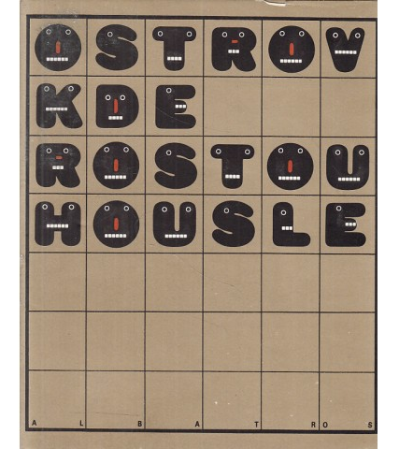
Antologie Ostrov, kde rostou housle
BRUKNER, Josef a ŠRUT, Pavel. Ostrov, kde rostou housle: antologie [básní pro děti od evropských autorů]: pro čtenáře od 6 let. Praha: Albatros, 1987.

Slide 41
G. Rodari: Tečka (Ostrov, kde rostou housle)
Byla jedna tečka,
malá, tučná, důležitá:
„Se mnou se život uzavírá
tečka – a je konec světa!“
Slova začala nahlas bručet:
„Kdo to slyšel, konec světa?!
Tečkou, co svět světem stojí,
končívala vždy jen věta.“
Knížka plná slov už měla
plné zuby téhle hádky.
Zavřela se a svět kráčel
dál svou cestou mezi řádky.

Slide 42
Nebe - peklo - ráj - tyglík české poezie pro děti 20. století, 2009
Jedinečný výbor z poezie pro děti od nejrůznějších autorů a autorek české poezie 20. století

Slide 43
Nebe - peklo - ráj - tyglík české poezie pro děti 20. století, 2009
Dvě vybrané básně, jejich interpretace a srovnání
Václav Vokolek: Kašpárek (s. 240)
Ivan Martin Jirous: Ptala se Františky Marta (s. 120 – 121)

Slide 44
Edice Stoletý kalendář – Jiří Kolář: Co by sis přál (2014)
Jiří Kolář ruší představu o řeči literární a o řeči určené k dorozumívání. Odvrhuje všechny tradiční literární projevy a postupy, nespoléhá se na dosavadní poetiku, obraznost, tvar ani rytmus. Svým způsobem dokonce narušuje vztah mezi poezií a prózou, když prohlásí: „Vzal jsem na pomoc každodenní lidskou řeč.“ Takto pojatá nezdobná a nezkrášlená řeč však zcela obyčejná není, jelikož je výrazem jedinečné, neopakovatelné chvíle. Vždyť charakter a smysl toho, co se říká, často určuje až tón řeči – intonace. Oproti ustálenému básnickému rytmu je intonace bezprostřednějším výrazem smíchu, radosti, štěstí, úžasu, nejistoty, naštvání, strachu, smutku, bolesti, pláče. Takže mnohdy až podle ní poznáme, zda se jedná o patos či ironii anebo například o otázku či už odpověď. Je tedy tato řeč obyčejná jen zdánlivě, má svou melodii a jedinečnou hudebnost. Dokonce ani nepravidelnost či zadrhnutí neporušují dojem přirozenosti: ne nadarmo se říká, že řeč je nejdokonalejší hudební nástroj. Výsledkem je Kolářův volný verš, verš proměnlivého rozsahu, bez pravidelných slok a mnohdy i rýmů. Výsledkem je řeč maximálně srozumitelná, z hlediska stylu, sdělení i rytmu – řeč rytmizovaná nadechnutím a vydechnutím. (doslov „Jak se pozná báseň“ Petra Šrámka, s. 70)

Slide 45
Ptal jsem se také koštěte
Ptal jsem se také koštěte, zda pocítilo, co je to láska. Pocítilo a řeklo s úsměvem: Jednou jeden hospodský šprýmař na mě hrál a ječel jako na housle. A když mě odnes zpátky do kouta, rozbrečelo jsem se a nebylo k udržení celou noc.
(Jiří Kolář: Co by sis přál, 2014, s. 9)

Slide 46
Ivan Blatný: Jedna, dvě, tři, čtyři, pět (2019)
Vlaštovka sedí na drátě
Vlaštovka sedí na drátě a hvízdá si a volá tě.
Srpnové večery chladně vanou
a ona volá: „Na shledanou!“
Srpnové větry nesou dým
a ona volá: „Odletím!“
A také tebe dálka láká,
vylezeš na mez, pouštíš draka,
pak smutně hledíš na dráty,
kde je tvůj dráček zajatý.
Edice Knihovna pro děti 21. století nakladatelství Albatros

Slide 47
Závěr
Nějaké otázky, podněty, nejasnosti?
Děkuji za pozornost.

